Slide 1
Кросбраузерність
За навчальною програмою 2018 року

Slide 2
Кросбраузерність
Кросбраузерність сайта — це властивість сайта однаково відображатися та функціонувати відповідно до поставленого завдання в усіх браузерах.

Slide 3
Кросбраузерність
Ідентичність - відсутність розвалів верстки і здатність відображати матеріал з однаковим ступенем читабельності.

Slide 4
Кросбраузерність
Тестування кросбраузерної сумісності (важлива складова частина розробки сайту) – це перевірка того, як виглядають всі веб-сторінки при перегляді в різних браузерах (наприклад, в таких веб-переглядачах як Chrome, Firefox або Internet Explorer).
Зрозуміло, що під абсолютно всі браузери адаптувати сайт не вийде, але можна почати з тих, якими користуються більшість відвідувачів вашого (дізнатися це можна, наприклад, зі статистики Google Analytics).

Slide 5
Кросбраузерність
Чому важливо тестувати кросбраузерну сумісність?
Сучасні користувачі мережі Інтернет мають широкий вибір веб-переглядачів (браузерів).
Якщо ви не проведете тестування та/або не проведете зміну верстки і стилів під найпопулярніші браузери, ви просто втратите багатьох потенційних відвідувачів, оскільки для них ваш сайт буде недоступним або важким для перегляду.

Slide 6
Кросбраузерність
Ось основні елементи, які можуть викликати проблеми із відображенням сайту:
Апаратне забезпечення користувача, програмне забезпечення,
Більш ранні версії браузерів, деякі відвідувачі можуть не оновлювати свої браузери протягом дуже довгого часу,
І це може викликати конфлікти сумісності при перегляді вашого сайту (особливо, якщо він виконаний з використанням найсучасніших технологій)

Slide 7
Кросбраузерність
Основні інструменти для тестування кросбраузерної сумісності
Якщо ви не експерт з тестування у веб-розробці, не хвилюйтеся: в мережі Інтернет досить і платних, і безкоштовних ресурсів для цього, і вам не потрібно буде створювати свою власну систему тестування, «але»: україномовних ресурсів немає, всі вони на англійській мові.
Browserling
Browsershots
turbo.net Browser Sandbox

Slide 8
Кросбраузерність
Потрібно використову-вати ті елементи у верстці html-коду, що у всіх необхідних браузерах відобража-ються однаково.

Slide 9
Кросбраузерність
Префікси браузерів при описі в CSS3:
-webkit-
браузери Chrome, Safari;
-moz-
браузер Mozilla Firefox
-ms-
браузер Internet Explorer

Slide 10
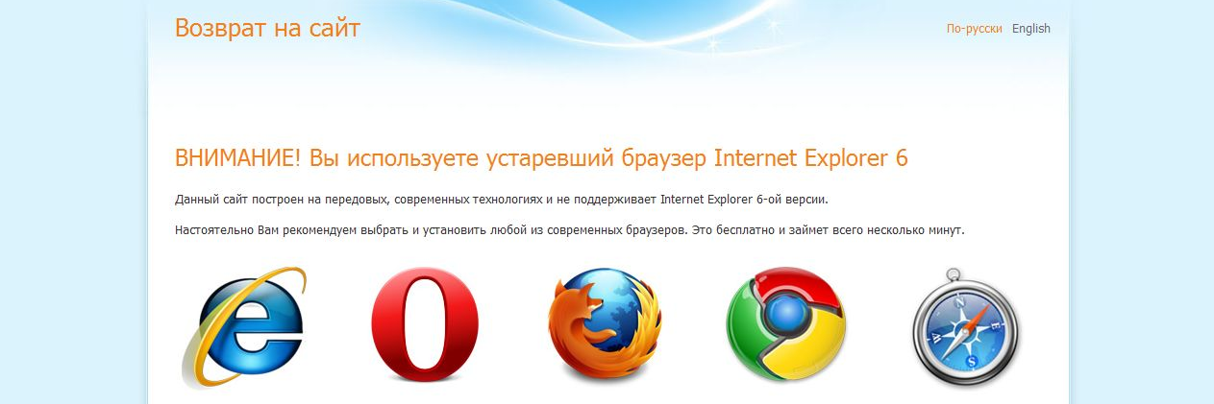
Кросбраузерність
Багато розробників веб-сайтів не турбуються про кросбраузерність, а ставлять сторінку-заглушку, тобто користувач Internet Explorer може бачити лише одну сторінку,
на якій йому рекоменду-ється змінити браузер без можливості перегляду контенту.

Slide 11
Домашнє завдання
Написати есе
«Життя без кросбраузерності»

